Slide 1
인공지능 프로그래밍 ★ 15, 16, 17주차 – 파이썬 ★
2019. 5. 24
서울코딩학원
김현호

Slide 2
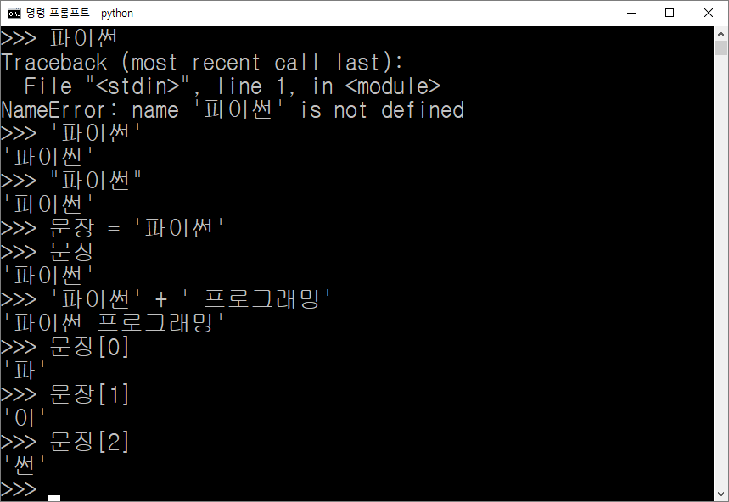
문자열
따옴표(‘ ’) 나 쌍따옴표(“ “) 사용

Slide 3
연습문제
‘파이썬3’ 을 출력하고 싶다. ➔ ‘파이썬’ + ?
문장 = ‘1 2 3’ 에서 ‘1’, ‘2’, ‘3’ 을 출력하시오.
문장 = ‘1 2 3’ 일 때, ‘1 2 3 4’ 로 문장을 바꾸시오.
‘1’ + ‘2’ 의 결과는?
‘’ 는 문자열일까? (따옴표 사이에 아무것도 없는 경우)

Slide 4
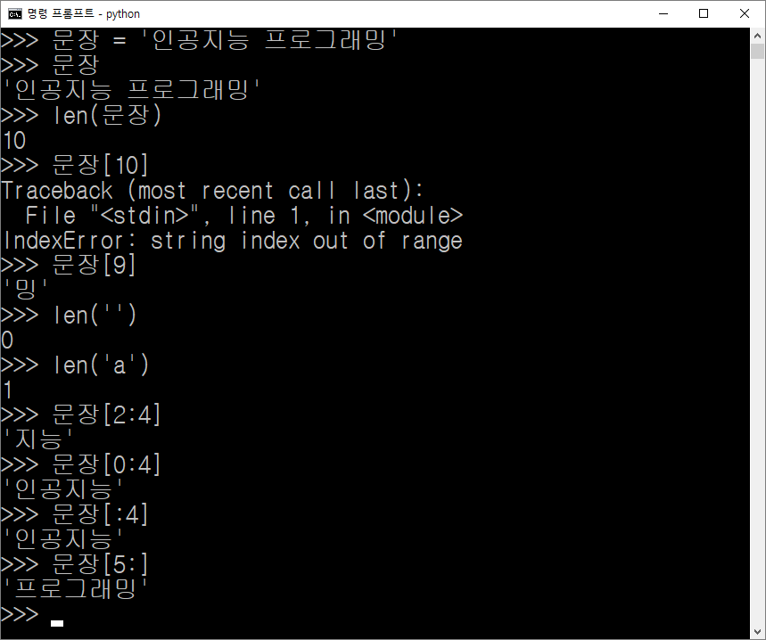
문자열 두번째
문자열 길이와 위치 지정
빈 문자열
마지막 4는 제외한다 (2,3)
앞부분 0은 생략 가능
뒷부분이 생략되면 끝까지 읽음

Slide 5
연습문제
문장 = ‘인공지능 프로그래밍’ 에서 ‘프로’ 를 출력하라.
문장에서 ‘인공지능프로그래밍’ 을 출력하라.
문장[:-1] 결과는? (-1 은 마지막 문자를 의미함)
s = ‘wfj20u9u02jfj#@kd’ 에서 s[len(s) -1] 은?
s 에서 마지막 두 문자를 출력하라.

Slide 6
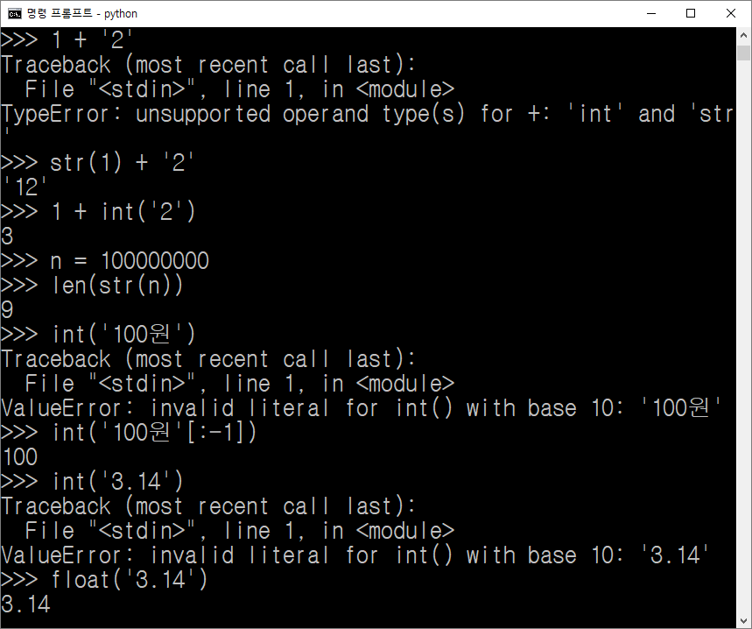
문자열과 숫자 변환
str( ) 을 써서 문자열로 바꾼다
int( ) 을 써서 숫자로 바꾼다
숫자의 자릿수를 알아낸다
문자가 섞여 있으면 에러
마지막 문자를 제외
소수점이 있을 때는 float( ) 로 변환

Slide 7
연습문제
‘파이썬’ 과 숫자 3 을 결합하라. (결과는 ‘파이썬3’)
s = ‘3.14’ 에서 숫자 3 과 14를 뽑아내자.
n = 5678 이다. n의 자릿수를 알아내자.
n 에서 나머지를 이용하여 678 를 구하라.
문자열에 숫자를 곱하면 반복해서 늘어난다.
‘파이썬’ * 3
‘1’ * 10
이 기능을 이용하여, 숫자 100000000 (1억) 을 만들어라.

Slide 8
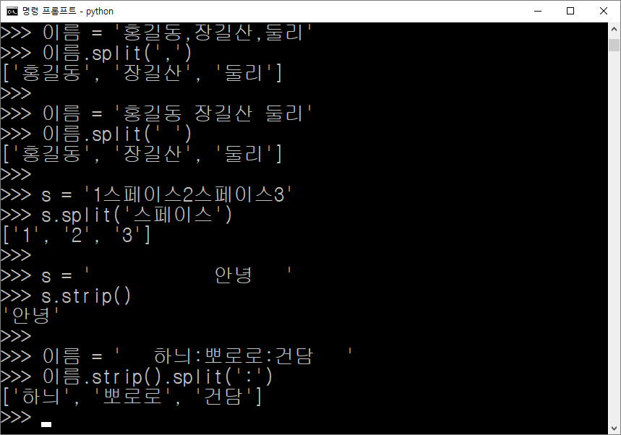
문자열 분리
split( ) 과 strip( ) 함수

Slide 9

계산기 만들기

Slide 10
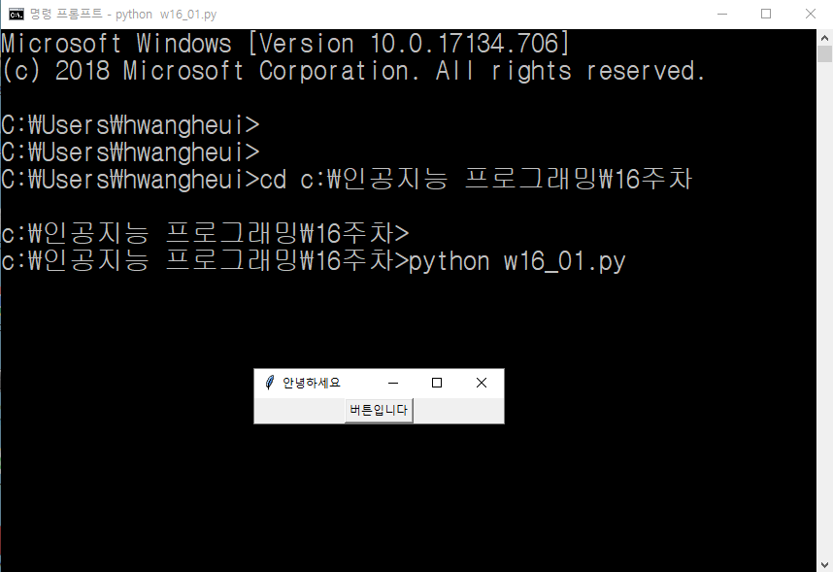
실행방법
“인공지능 프로그래밍\16주차” 폴더 생성
“명령 프롬프트” 실행
“cd c:\인공지능 프로그래밍\16주차” 명령으로 이동
“python w16_01.py” 실행

Slide 11

버튼 만들기
import tkinter as tk
메인창 = tk.Tk()
메인창.title('안녕하세요')
버튼 = tk.Button(메인창, text='버튼입니다')
버튼.pack()
메인창.mainloop()
명령 프롬프트에서
python w16_01.py
w16_01.py

Slide 12

설명창 달기
import tkinter as tk
메인창 = tk.Tk()
메인창.title('안녕하세요')
설명창 = tk.Label(메인창, text='안녕하세요 파이썬 윈도우입니다')
설명창.pack()
버튼 = tk.Button(메인창, text='버튼입니다')
버튼.pack()
메인창.mainloop()
w16_02.py

Slide 13

버튼 누르면 닫기
import tkinter as tk
메인창 = tk.Tk()
메인창.title('안녕하세요')
설명창 = tk.Label(메인창, text='안녕하세요 파이썬 윈도우입니다')
설명창.pack()
버튼 = tk.Button(메인창, text='닫기', command=메인창.destroy)
버튼.pack()
메인창.mainloop()
w16_03.py

Slide 14

옆으로 배치하기
import tkinter as tk
메인창 = tk.Tk()
메인창.title('안녕하세요')
설명창 = tk.Label(메인창, text='안녕하세요 파이썬 윈도우입니다')
설명창.pack(side=tk.LEFT)
버튼 = tk.Button(메인창, text='닫기', command=메인창.destroy)
버튼.pack(side=tk.LEFT)
메인창.mainloop()
w16_04.py

Slide 15

입력창 추가하기
import tkinter as tk
메인창 = tk.Tk()
메인창.title('안녕하세요')
입력 = tk.Entry(메인창)
입력.pack(side=tk.LEFT)
설명창 = tk.Label(메인창, text='안녕하세요 파이썬 윈도우입니다')
설명창.pack(side=tk.LEFT)
버튼 = tk.Button(메인창, text='닫기', command=메인창.destroy)
버튼.pack(side=tk.LEFT)
메인창.mainloop()
w16_05.py

Slide 16
계산기 전체 소스
import tkinter as tk
def 계산하기( ):
입력글1 = 입력1.get( )
입력글2 = 입력2.get( )
답 = int(입력글1) + int(입력글2)
결과.config(text='결과: ' + str(답))
메인창 = tk.Tk( )
메인창.title('계산기')
입력1 = tk.Entry(메인창, width=10)
입력1.pack(side=tk.LEFT)
연산자 = tk.Label(메인창, text='+')
연산자.pack(side=tk.LEFT)
입력2 = tk.Entry(메인창, width=10)
입력2.pack(side=tk.LEFT)
계산 = tk.Button(메인창, text='계산', command=계산하기)
계산.pack(side=tk.LEFT)
결과 = tk.Label(메인창, text='결과: ', width=20, anchor='w')
결과.pack(side=tk.LEFT)
메인창.mainloop()

Slide 17
모양 만들기
import tkinter as tk
메인창 = tk.Tk( )
메인창.title('계산기')
입력1 = tk.Entry(메인창, width=10)
입력1.pack(side=tk.LEFT)
연산자 = tk.Label(메인창, text='+')
연산자.pack(side=tk.LEFT)
입력2 = tk.Entry(메인창, width=10)
입력2.pack(side=tk.LEFT)
계산 = tk.Button(메인창, text='계산')
계산.pack(side=tk.LEFT)
결과 = tk.Label(메인창, text='결과: ', width=20, anchor='w')
결과.pack(side=tk.LEFT)
메인창.mainloop()
연산자
입력2
계산
입력1
결과
w17_01.py

Slide 18
계산하기
import tkinter as tk
def 계산하기( ):
입력글1 = 입력1.get( )
입력글2 = 입력2.get( )
답 = int(입력글1) + int(입력글2)
결과.config(text='결과: ' + str(답))
메인창 = tk.Tk( )
메인창.title('계산기')
입력1 = tk.Entry(메인창, width=10)
입력1.pack(side=tk.LEFT)
연산자 = tk.Label(메인창, text='+')
연산자.pack(side=tk.LEFT)
입력2 = tk.Entry(메인창, width=10)
입력2.pack(side=tk.LEFT)
계산 = tk.Button(메인창, text='계산', command=계산하기)
계산.pack(side=tk.LEFT)
결과 = tk.Label(메인창, text='결과: ', width=20, anchor='w')
결과.pack(side=tk.LEFT)
메인창.mainloop()
w17_02.py

Slide 19
연습문제
빼기, 곱하기, 나누기 를 할 수 있게 앞장의 소스를 변경하시오.

Slide 20

곱하기
import tkinter as tk
def 계산하기( ):
입력글1 = 입력1.get( )
입력글2 = 입력2.get( )
답 = int(입력글1) * int(입력글2)
결과.config(text='결과: ' + str(답))
메인창 = tk.Tk( )
메인창.title('계산기')
입력1 = tk.Entry(메인창, width=10)
입력1.pack(side=tk.LEFT)
연산자 = tk.Label(메인창, text=‘X')
연산자.pack(side=tk.LEFT)
입력2 = tk.Entry(메인창, width=10)
입력2.pack(side=tk.LEFT)
계산 = tk.Button(메인창, text='계산', command=계산하기)
계산.pack(side=tk.LEFT)
결과 = tk.Label(메인창, text='결과: ', width=20, anchor='w')
결과.pack(side=tk.LEFT)
메인창.mainloop()
w17_03.py

Slide 21
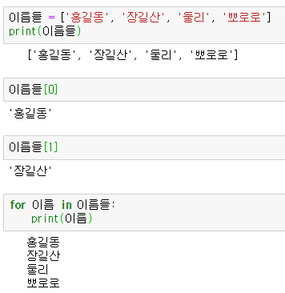
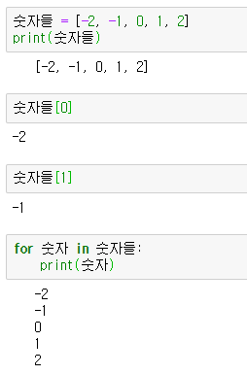
값들을 묶기

Slide 22
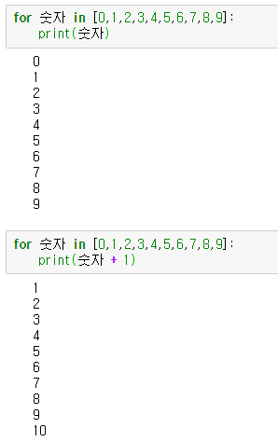
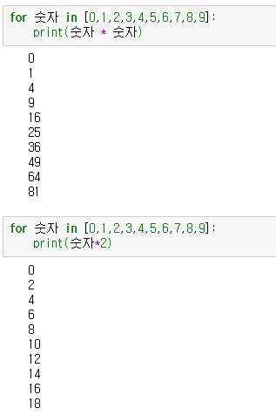
연속한 숫자 출력하기

Slide 23
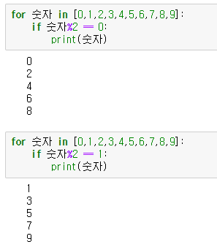
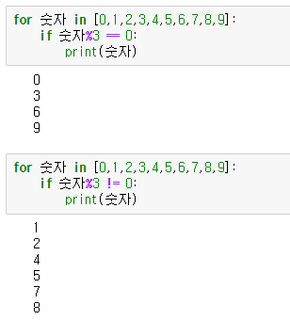
원하는 숫자만 출력하기

